Slide 1
ОТЧЕТ ЗА 2016-2017 УЧЕБНЫЙ ГОД
Желтова Олеся Владимировна,
директор МБОУ «Школа № 113
имени Героя Советского Союза
Ивана Игнатьевича Рыбалко»
городского округа город Уфа
Республики Башкортостан

Slide 2
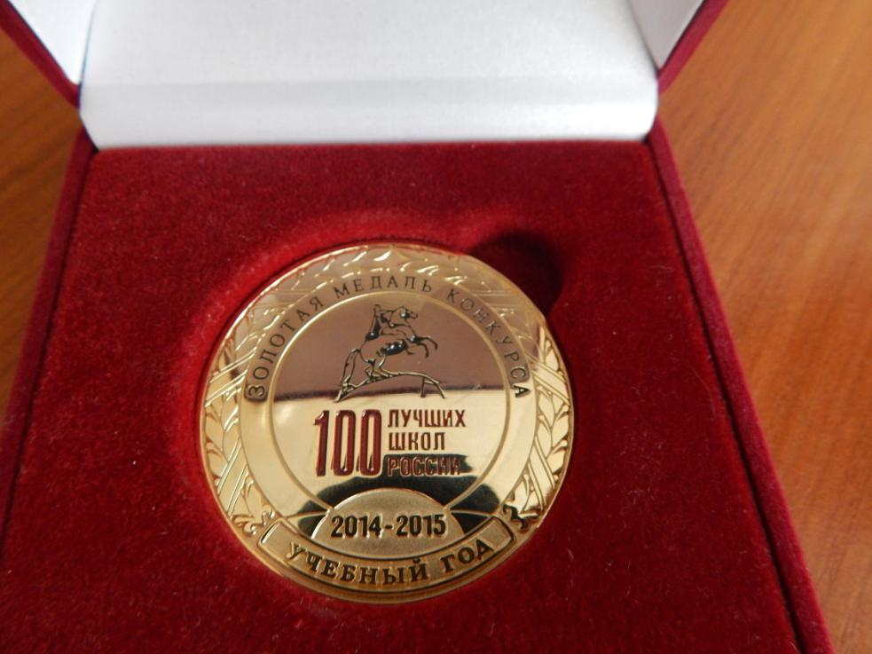

Slide 4
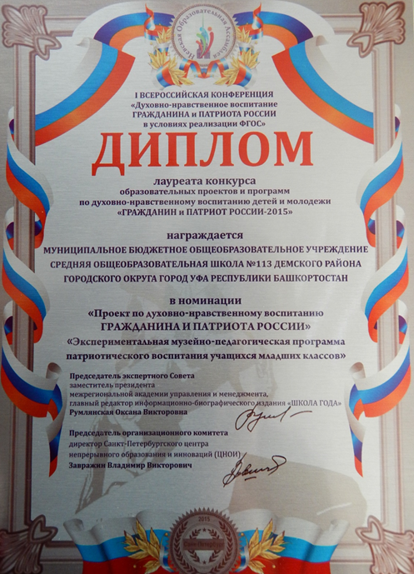

Slide 5
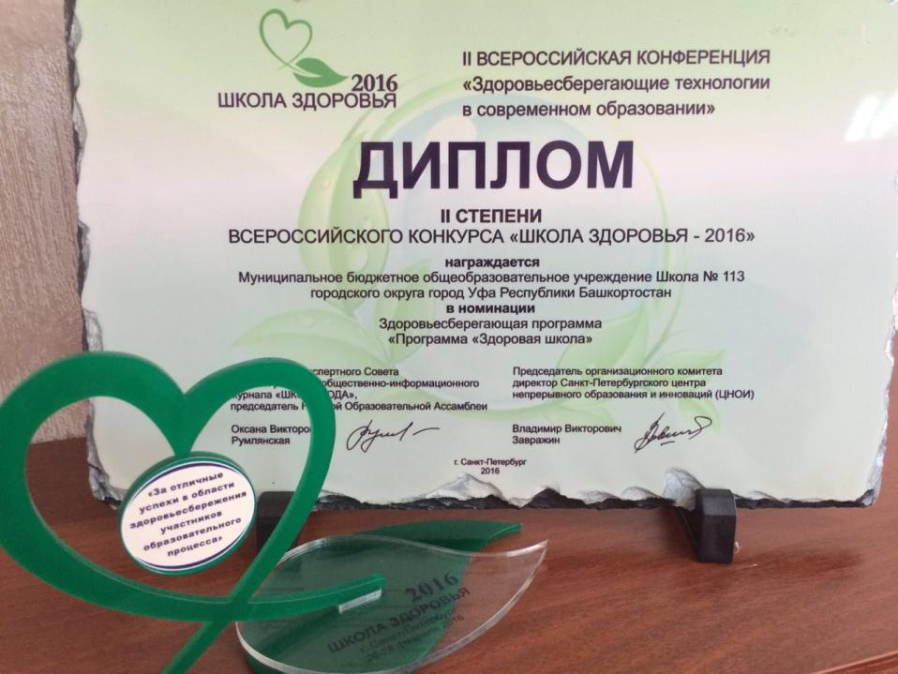

Slide 6
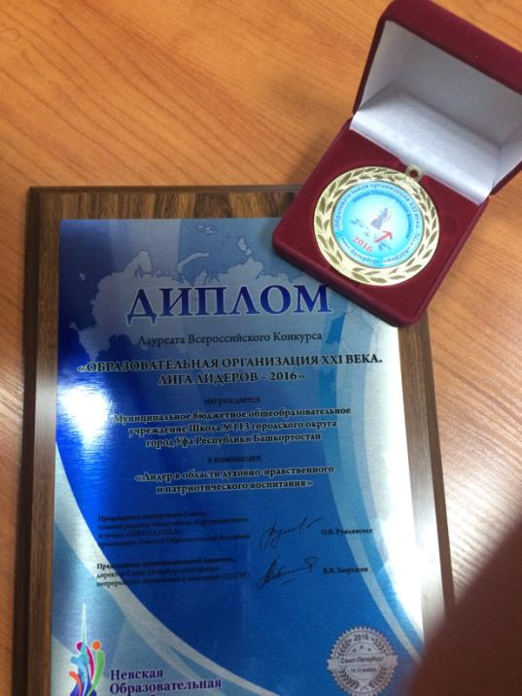

Slide 7
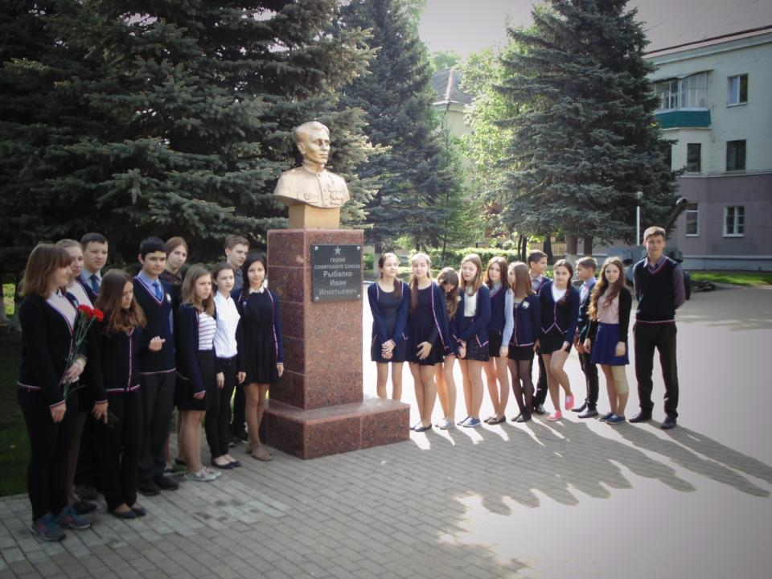

Slide 8
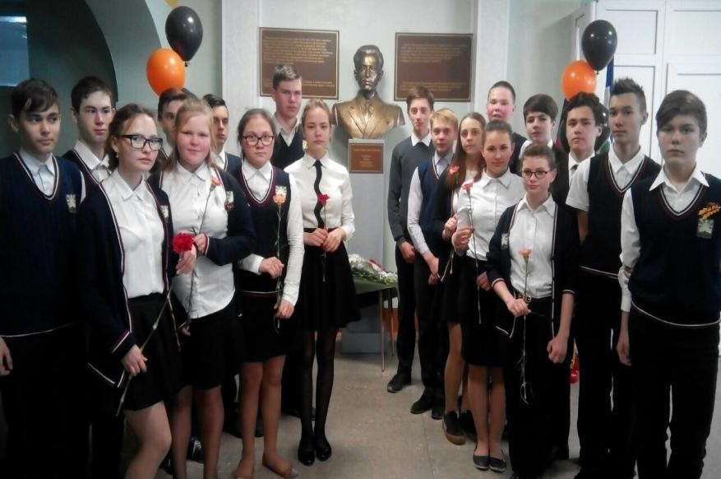

Slide 9
Российское движение школьников

Slide 10
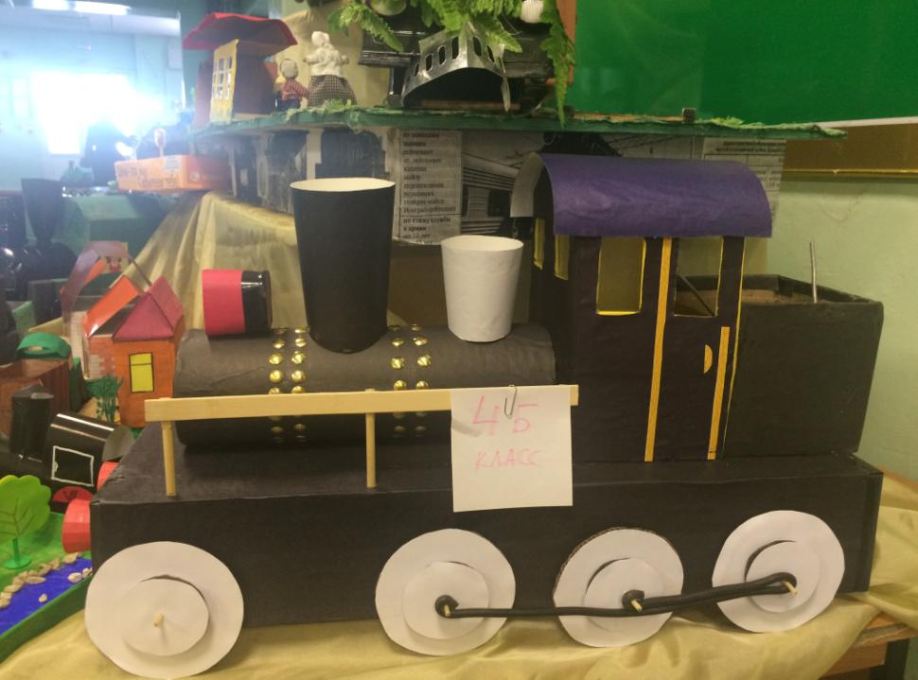

Slide 11
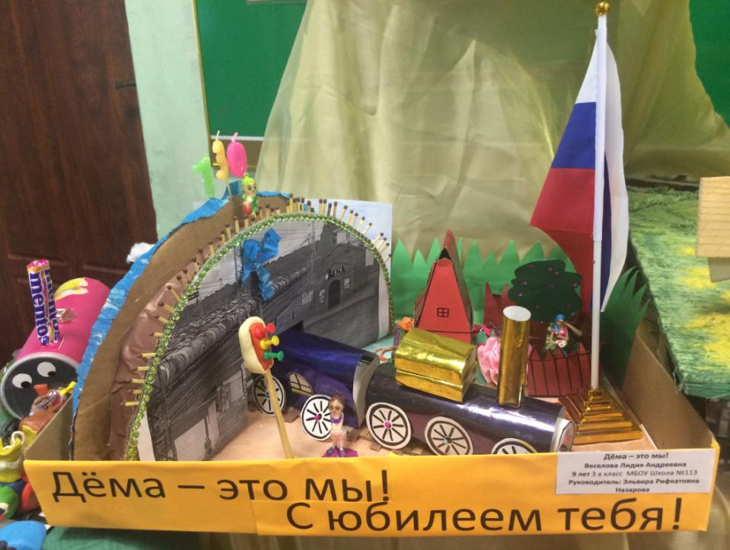

Slide 12
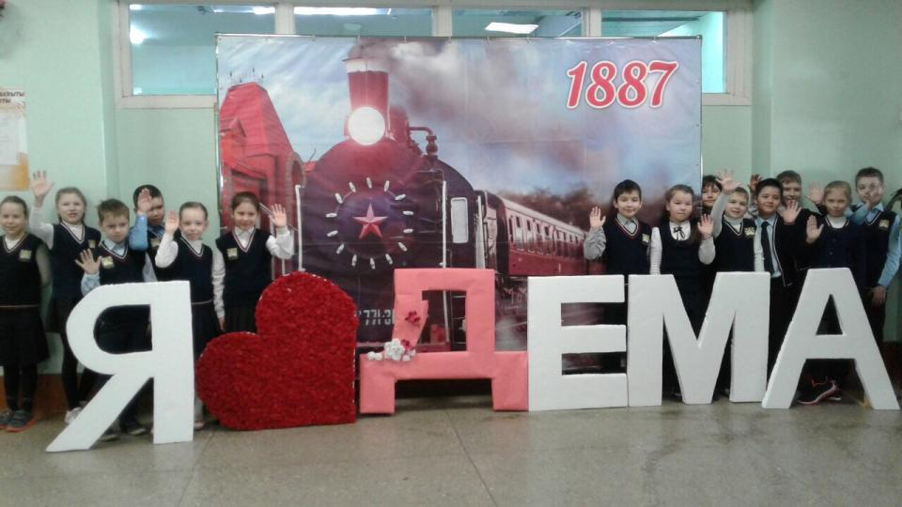

Slide 13
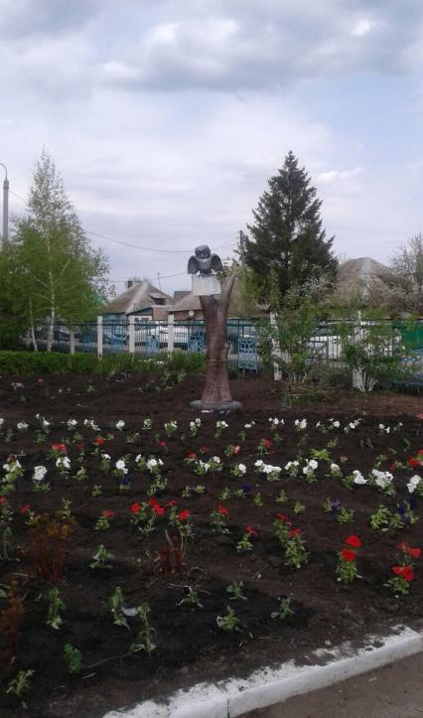

Slide 14
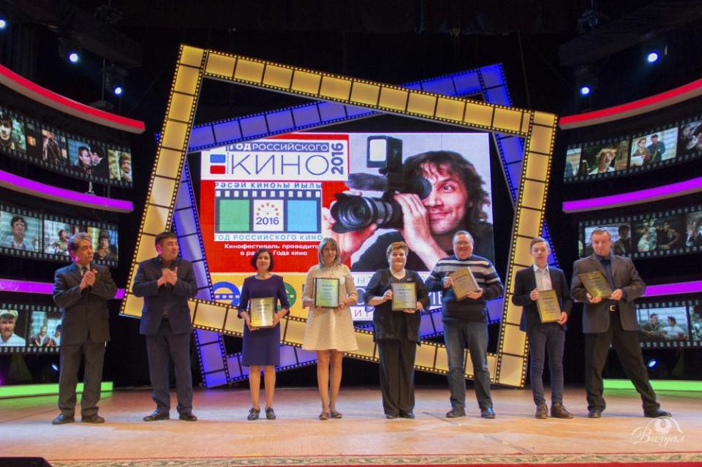

Slide 15
Бюджет школы
Заработная плата – 33 459 020
Коммунальные услуги – 2 710 100
Содержание имущества – 574 100
Питание (дотации ) – 698 700
Налоги – 872 000
Приобретение учебников – 1 031 300
Перевозка детей – 382 700
Капитальный ремонт – 1 764 400

Slide 16
Внебюджет школы за учебный год
Приобретение ученической мебели – 400 450
Приобретение компьютеров – 152 350
Приобретение интерактивного оборудования – 96 750
Приобретение краски – 80 000
Ремонт оборудования – 53 200
Материалы, зап.части – 47 645
Приобретение стендов – 29 449

Slide 17
Внебюджет школы за учебный год
Замена светильников в рекреации и спортзалах – 70 000
Приобретение классных досок – 25 000
Приобретение спортивной формы – 20 600
Приобретение моющих средств – 21 400
Изготовление банеров – 13 500
Участие в конкурсах – 12 300
Приобретение огнетушителей – 7 240
ПОДПИСКА – 6 000

Slide 18
Приобретение ученической мебели

Slide 19
Приобретение ученической мебели

Slide 20
Приобретение ученической мебели

Slide 21
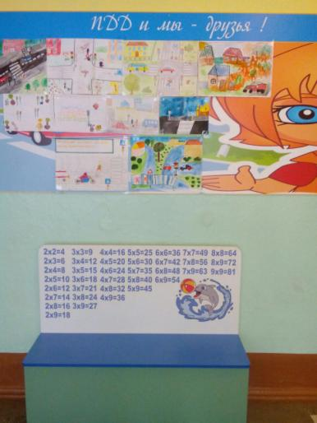
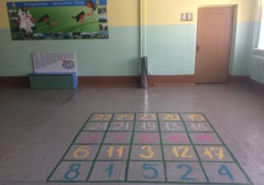
Улучшение материально-технической базы приобретение скамеек

Slide 22
Улучшение материально-технической базы приобретение скамеек в старшем звене

Slide 23
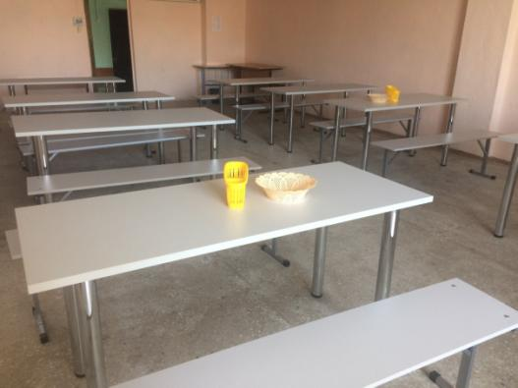
Приобретение мебели в столовую
Было
Стало

Slide 24
Приобретение учительской мебели

Slide 25
Приобретение учительской мебели

Slide 26
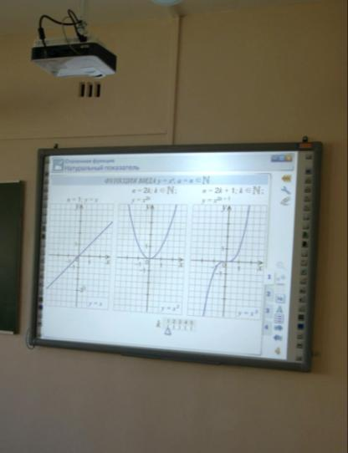
Улучшение материально-технической базы Приобретение интерактивного оборудования

Slide 27
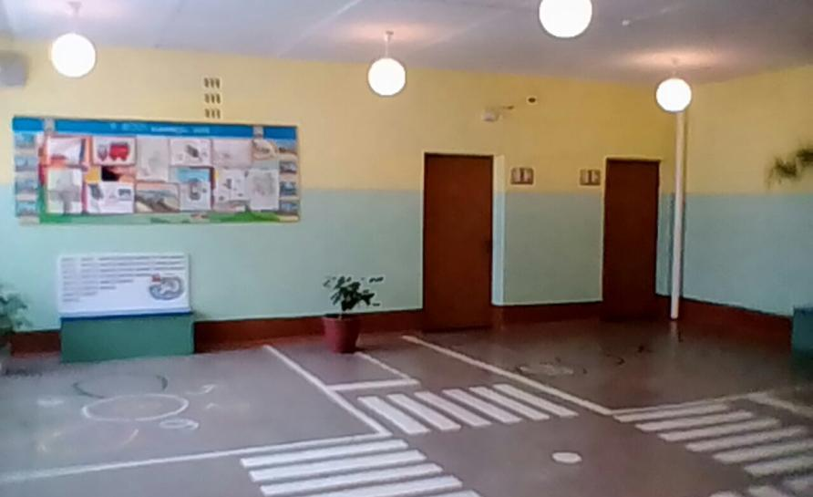
Ежегодный косметический ремонт

Slide 28
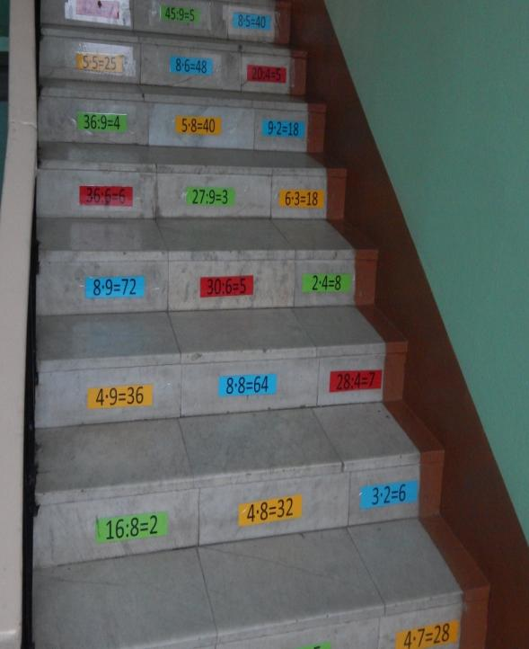
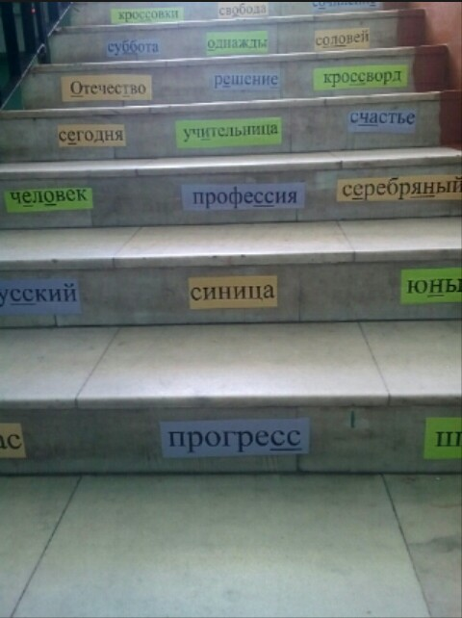

Slide 29
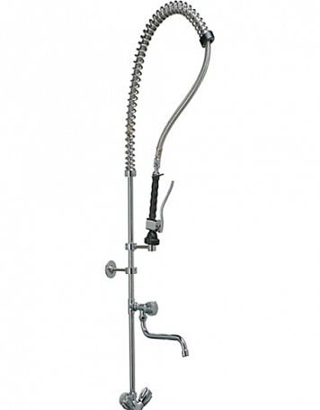
Приобретение оборудования для столовой и других запчастей и материалов для ремонта

Slide 30
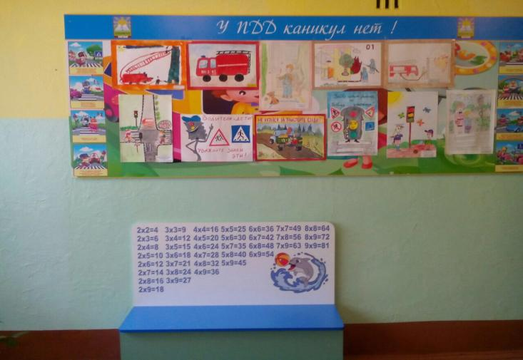
Улучшение материально-технической базы приобретение стендов

Slide 31
Приобретение стендов

Slide 32
Приобретение стендов

Slide 33
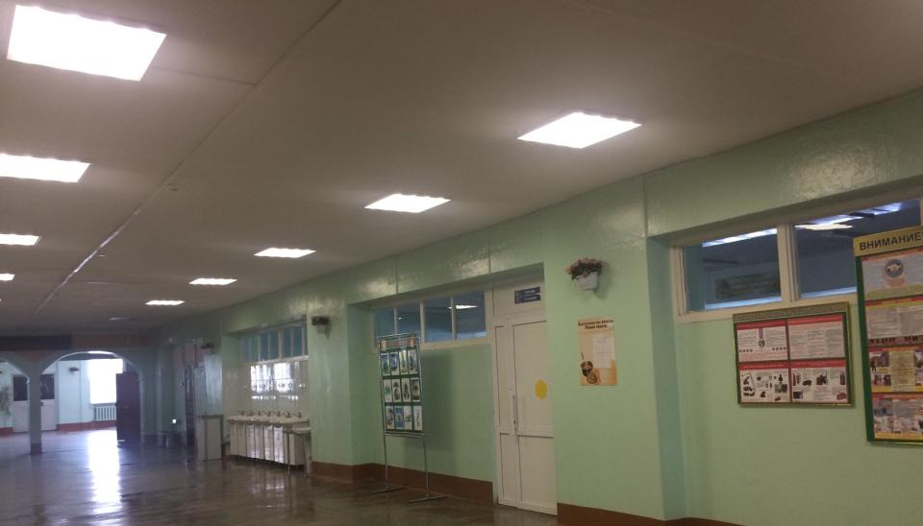
Улучшение материально-технической базы Замена светильников

Slide 34
Приобретение учительской мебели и классных досок

Slide 35
Приобретение спортивной формы

Slide 36
Приобретение моющих средств

Slide 37
Воспитательная работа

Slide 38
Приобретение огнетушителей

Slide 39
Подписка на издания

Slide 40
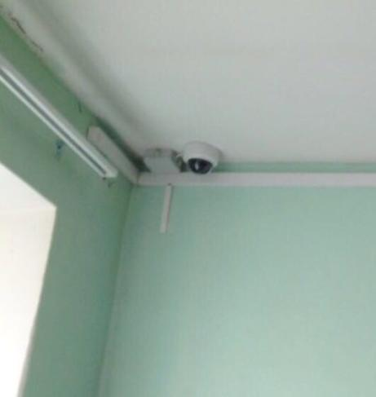
Безопасность детей

Slide 41
Внебюджет школы за учебный год
Документооборот – 15 000
Оплата (частично) за водоотведение – 15 000
Судебные взыскания – 14 000
Оплата за ГВС (частично) – 9 000
Оплата (частично) за электроэнергию – 7 000
Оплата за негативное воздействие на
окружающую среду – 4 742

Slide 42
Внебюджет школы за учебный год
Оплата теплоэнергии (частично)– 65 400
Техобслуживание видеонаблюдения – 65 000
Вывоз отходов – 30 000
Опрессовка- 27 000
Обработка (дезинфекция) школы- 22 000
Связь, телефон, интернет – 13 000
Налог на прибыль – 110 000

Slide 43
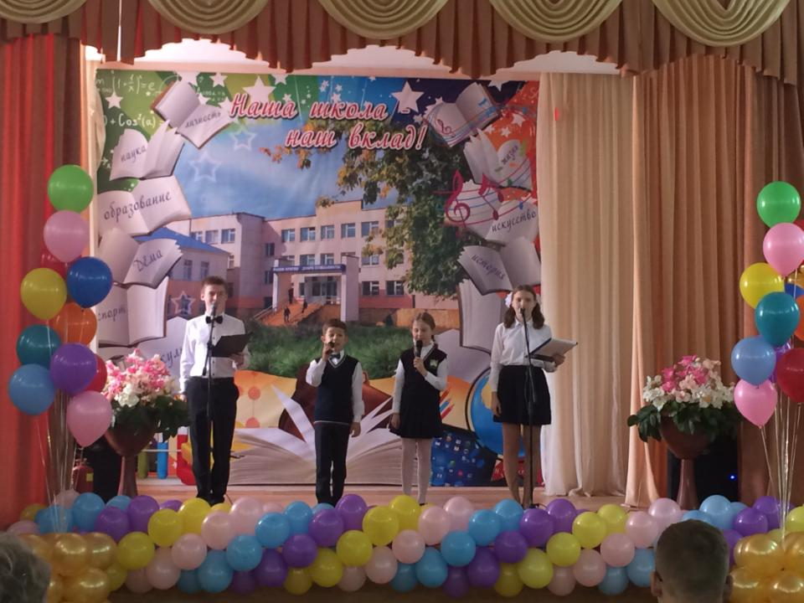

Slide 44
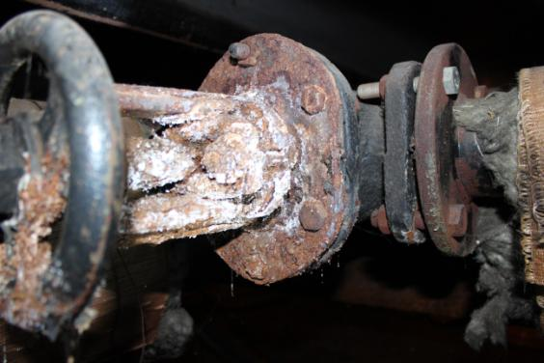

Slide 45
Спасибо за внимание

Slide 46
